Slide 1

Tarikh: 19 November 2018
Masa : 8:30 Pagi
Lokasi: Ibu Pejabat KSSB
PEMBENTANGAN TOOLBOX
JABATAN PERUNDANGAN

Slide 2
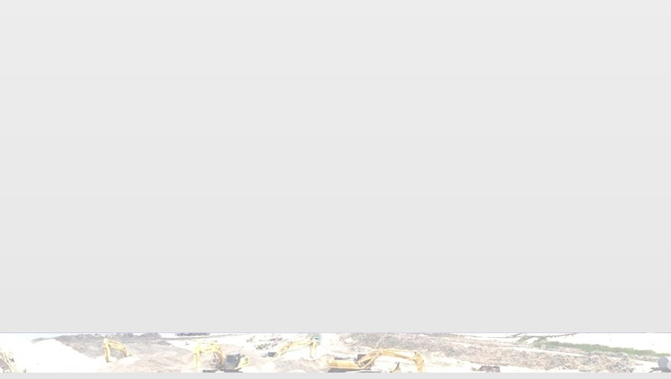


KESELAMATAN PENGGUNAAN ELEKTRIK
DI TEMPAT KERJA

Slide 3
DEFINISI ELEKTRIK
“Tenaga atau kuasa elektrik apabila dijana, dikeluarkan, dihantar, diagihkan, dibekalkan atau digunakan bagi apa-apa maksud kecuali bagi maksud penghantaran apa-apa komunikasi atau syarat.”

Slide 4
APAKAH ITU ELEKTRIK HIDUP?
Voltan wujud di antara apa-apa konduktor dengan bumi atau di antara mana-mana konduktor.
TENAGA ELEKTRIK YANG HAZARD
• Tidak kelihatan • Tiada bau • Senyap

Slide 5
Tenaga elektrik boleh mengalir menerusi bahan pengalir atau konduktor seperti:
• Besi dan logam • Air
• Tubuh manusia
Bahan yang tidak dapat mengalirkan elektrik:
penebat seperti kayu, plastik, kaca dan getah.

Slide 6
RENJATAN ELEKTRIK
Renjatan elektrik boleh berlaku disebabkan oleh pengaliran arus elektrik dengan kadar tertentu di dalam badan mangsa secara tidak sengaja.
Keadaan ini berpunca sama ada daripada penebatan yang kurang baik, pembumian yang kurang sempurna atau penggunaan pemutus litar arus bumi yang rosak.
Kesan mengikut kadaran arus dan kesan renjatan.

Slide 7
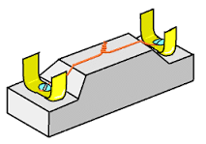
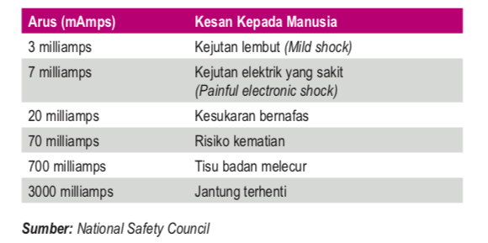
KADAR ARUS DAN KESAN RENJATAN ELEKTRIK

Slide 8
LECUR
Lecur boleh berlaku pada bahagian luar dan dalam tubuh mangsa. Lecur mempunyai beberapa tahap iaitu:
Lecur tahap pertama menampakkan tanda kemerah-merahan pada kulit
Lecur tahap kedua ialah lecur yang menyebabkan kulit menggelembung & mengandungi cecair
Lecur tahap ketiga ialah lecur hingga ke bahagian dalam tubuh mangsa yang menyebabkan kegagalan otot berfungsi. Lecur tahap ini adalah yang paling teruk dan memerlukan rawatan pakar untuk memulihkan mangsa

Slide 9
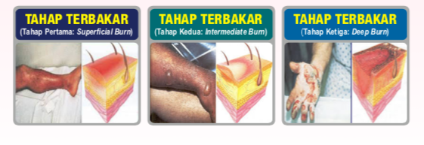
LECUR

Slide 10
LANGKAH-LANGKAH KESELAMATAN SEMASA PENGGUNAAN ELEKTRIK
Jangan sentuh wayar elektrik atau alat elektrik dengan tangan yang basah
Jangan guna wayar elektrik yang penebatnya telah tertanggal
Jangan bermain berhampiran dengan punca kuasa
Jangan guna palam elektrik yang telah retak atau pecah
Jangan guna alat elektrik semasa berlakunya guruh atau kilat
Padamkan suis utama sebelum seberang litar elektrik diperbaiki
Jangan baiki sendiri alat elektrik atau litar elektrik yang rosak.
Jangan cucuk sebarang bahan ke dalam lubang soket
Jangan sambung palam elektrik yang terlalu banyak pada punca kuasa yang sama
Jangan ganti dawai fius yang terputus dengan dawai biasa.

Slide 11
LANGKAH-LANGKAH YANG PERLU DIAMBIL SEMASA BERLAKUNYA KEJUTAN ELEKTRIK
Matikan suis dengan segera
Bawa mangsa ke klinik atau hospital dengan segera
Jangan sentuh mangsa. Pisahkan mangsa daripada punca elektrik dengan menyentuhnya dengan penebat yang kering
Berikan pertolongan cemas kepada mangsa yang tidak sedarkan diri atau telah berhenti nafas jika boleh

Slide 12
CARA PENGGUNAAN ELEKTRIK YANG SELAMAT
Perlindungan litar – fius dengan pemutus litar
Suis pengasingan – suis pengasingan dilabelkan untuk mudah
dikenal pasti (jika di “off” mesti dikunci)
Penyelenggaraan – rutin, berkala atau pembetulan
Pembumian – setiap peralatan elektrik mesti dibumikan.
Penebatan – pendawaian dan peralatan elektrik
Suis kecemasan- memutuskan litar secara automatik atau manual
Suis interlock / limit – menghadkan parameter
Papan tanda – amaran, larangan atau arahan
PPE- sesuai dengan kerja

Slide 13
TERIMA KASIH

